Slide 1
บทที่ 1 ภาษาคอมพิวเตอร์และ การโปรแกรม
รายวิชา สธ 113 การออกแบบโปรแกรมทางธุรกิจเบื้องต้น
อ.อภิพงศ์ ปิงยศ

Slide 2
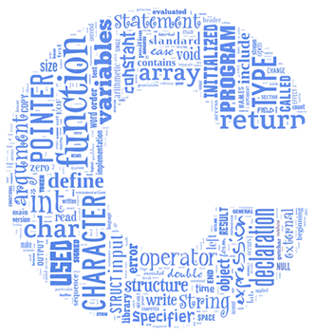
Overview
โปรแกรมภาษา
ขั้นตอนการพัฒนาโปรแกรม
ภาษาคอมพิวเตอร์สำหรับนักพัฒนาโปรแกรม
ขั้นตอนการพัฒนาโปรแกรมด้วยภาษาซี

Slide 3
บทนำ
คอมพิวเตอร์เป็นอุปกรณ์อิเล็กทรอนิกส์ ในการสั่งให้คอมพิวเตอร์ทำงานจะต้องป้อนคำสั่งที่เครื่องคอมพิวเตอร์เข้าใจให้กับมัน
การนำคำสั่งมาเรียงต่อกันให้ทำงานอย่างใดอย่างหนึ่งเรียกว่า โปรแกรม
ภาษาที่คอมพิวเตอร์เข้าใจเรียกว่า ภาษาเครื่อง (Machine Language) ซึ่งเป็นเลขฐานสอง
มีการออกแบบตัวอักษรภาษาอังกฤษให้แทนคำสั่งเลขฐานสอง เรียกว่า ภาษาโปรแกรม (Programming Language)
ภาษาระดับต่ำ (Low-level Language) คือภาษา Assembly ส่วนภาษาระดับสูง (High-level Language) เช่น ภาษา C, Pascal, Basic เป็นต้น

Slide 4
โปรแกรมภาษา
การแปลภาษา Assembly เป็นภาษาเครื่อง
โปรแกรมต้นฉบับภาษา Assembly
โปรแกรม Assembler
รหัสภาษาเครื่อง

Slide 5
โปรแกรมภาษา (cont.)
ขั้นตอนการแปลภาษาโปรแกรม
โปรแกรมต้นฉบับ
Interpreter
(แปลทีละบรรทัด)
รหัสภาษาเครื่อง
โปรแกรมต้นฉบับ
Compiler
(แปลทั้งโปรแกรม)
รหัสภาษาเครื่อง

Slide 6
Dennis Ritchie ผู้คิดค้นภาษา C และระบบปฏิบัติการ Unix

Slide 7
ขั้นตอนการพัฒนาโปรแกรม
1) กำหนดและวิเคราะห์ปัญหา
4) ทดสอบและแก้ไขโปรแกรม
5) ทำเอกสารและบำรุงรักษาโปรแกรม
2) เขียนผังงานหรือซูโดโค้ด
3) เขียนโปรแกรม

Slide 8
ตัวอย่างที่ 1: หากต้องการออกแบบโปรแกรมให้รับค่าข้อมูล 3 ค่า แล้วแสดงค่าเฉลี่ยทางจอภาพ จะกำหนดและวิเคราะห์ปัญหาอย่างไร
รับข้อมูลตัวที่ 1
รับข้อมูลตัวที่ 2รับข้อมูลตัวที่ 3
นำตัวเลขทั้ง 3 ตัวมารวมกัน แล้วนำผลรวมหารด้วย 3
แสดงค่าเฉลี่ยเป็นทศนิยมสองตำแหน่ง
นำข้อมูลเข้า
ประมวลผล
นำข้อมูลออก

Slide 9
ขั้นตอนการพัฒนาโปรแกรม: 2) การเขียนผังงานหรือซูโดโค้ด
เป็นการใช้เครื่องมือช่วยในการออกแบบโปรแกรม
ลำดับขั้นตอนการทำงานของโปรแกรม เรียกว่า อัลกอริทึม (Algorithm)
อัลกอริทึมอาจเขียนให้อยู่ในรูปซูโดโค้ด (Pseudo code) หรือผังงาน (Flowchart) ก็ได้
ซูโดโค้ดจะใช้คำอธิบายโดยย่อ ไม่มีรูปแบบภาษาตายตัว
ผังงานจะใช้สัญลักษณ์ต่าง ๆ แทนการทำงาน

Slide 10
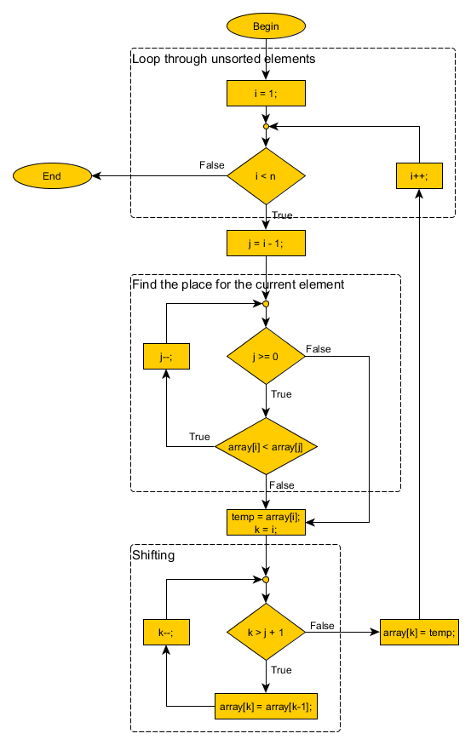
ตัวอย่างซูโดโค้ดและผังงานของการจัดเรียงแบบแทรก (Insertion Sort)

Slide 11
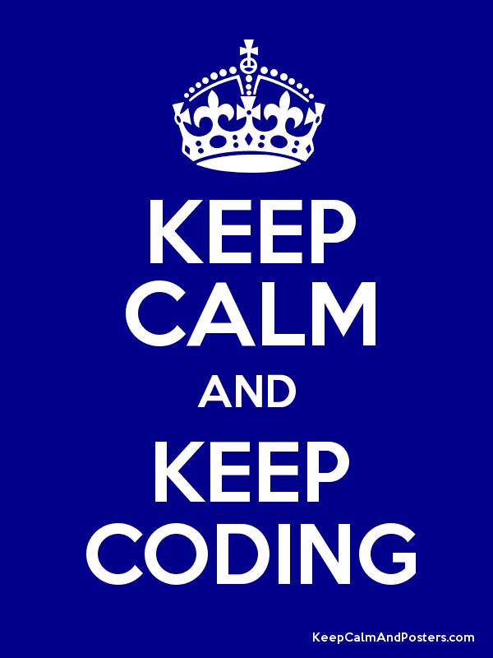
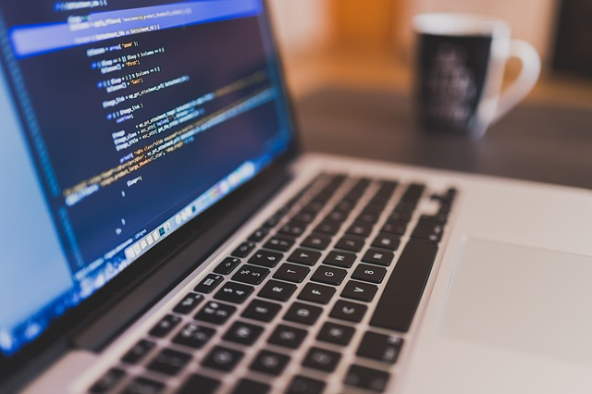
ขั้นตอนการพัฒนาโปรแกรม: 3) การเขียนโปรแกรม
หลังจากผ่านการออกแบบมาแล้ว โปรแกรมเมอร์จะต้องเขียนโปรแกรมเพื่อให้คอมพิวเตอร์ประมวลผลได้ โดยใช้ภาษาที่คอมพิวเตอร์เข้าใจ
การเขียนโปรแกรมแต่ละภาษาต้องเขียนตามหลักไวยากรณ์ (Syntax) ในภาษานั้น
การเลือกใช้ภาษาจะพิจารณาจากความถนัดของผู้เขียนโปรแกรมและลักษณะของโปรแกรมที่จะเขียน

Slide 12
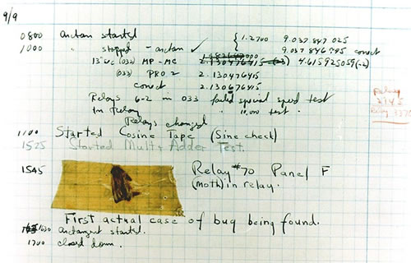
ขั้นตอนการพัฒนาโปรแกรม: 4) การทดสอบและแก้ไขโปรแกรม
จุดผิดพลาดของโปรแกรมเรียกว่า บัก (Bug)
การแก้ไขข้อผิดพลาดให้ถูกต้องเรียกว่า ดีบัก (Debug)
ข้อผิดพลาดมีสองประเภทคือ
Syntax Error การเขียนโปรแกรมผิดไวยากรณ์
Logic Error ผลลัพธ์ของโปรแกรมออกมาไม่ถูกต้อง

Slide 13
ขั้นตอนการพัฒนาโปรแกรม: 5) ทำเอกสารและบำรุงรักษา
ทำให้ผู้ใช้สามารถใช้งานโปรแกรมได้อย่างมีประสิทธิภาพ
เอกสารมี 2 ประเภท คือ User Guide และ Program Document
การบำรุงรักษาโปรแกรม (Maintenance) ผู้เขียนโปรแกรมต้องคอยตรวจสอบการใช้งานจริง แก้ไขข้อผิดพลาด และอัพเดตโปรแกรมให้ทันสมัยอยู่เสมอ

Slide 14
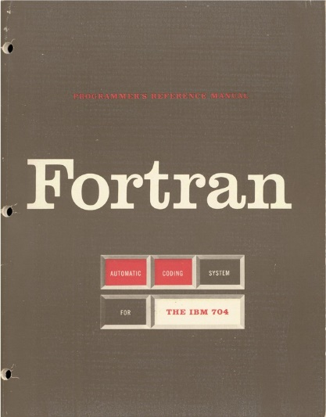
ภาษาคอมพิวเตอร์สำหรับพัฒนาโปรแกรม
ตัวอย่างเช่น
Basic เป็นภาษาคอมพิวเตอร์ระดับสูง เกิดขึ้นเมื่อปี 1963 รูปแบบภาษาค่อนข้างง่าย แต่ประสิทธิภาพค่อนข้างต่ำ
FORTRAN มาจากคำว่า FORmula TRANslator เกิดขึ้นเมื่อปี 1950 เหมาะสำหรับใช้ในการคำนวณทางคณิตศาสตร์
COBOL ชื่อเต็มคือ Common Business Oriented Language ถูกประกาศใช้ในปี 1960 เดิมทีเป็นภาษาที่ใช้เขียนโปรแกรมแบบโครงสร้าง (Structure) แต่ปัจจุบันได้พัฒนาให้เขียนโปรแกรมเชิงวัตถุ (OOP)

Slide 15
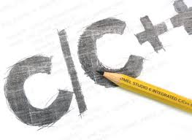
ภาษาคอมพิวเตอร์สำหรับพัฒนาโปรแกรม (cont.)
PASCAL เกิดขึ้นในปี 1970 ตั้งชื่อตามนักคณิตศาสตร์ที่ประดิษฐ์เครื่องคำนวณในยุคแรกๆ เป็นภาษาที่ใช้เขียนโปรแกรมเชิงโครงสร้าง
ภาษา C ถูกพัฒนาขึ้นในห้องปฏิบัติการเบลล์ (Bell Laboratory) ของบริษัท AT&T ในปี 1970 เพื่อใช้บน Unix เป็นภาษาที่ได้รับความนิยมสูง และสามารถควบคุมฮาร์ดแวร์ได้โดยตรง
C++ พัฒนาต่อจากภาษาซี โดยเพิ่มความสามารถในการเขียนโปรแกรม เชิงวัตถุลงไป
C# ถูกพัฒนาขึ้นเมื่อปี 2000 โดยบริษัทไมโครซอฟต์ เป็นภาษาที่ใช้เขียนโปรแกรมเชิงวัตถุ มีความคล้ายคลึงกับภาษา Java มาก

Slide 16
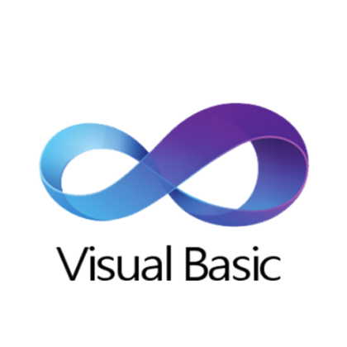
ภาษาคอมพิวเตอร์สำหรับพัฒนาโปรแกรม (cont.)
Visual Basic (VB) พัฒนาโดยบริษัทไมโครซอฟต์ โดยชุดคำสั่งจะคล้ายกับภาษา Basic เดิม ผู้เขียนสามารถสร้างหน้าจอเพื่อติดต่อกับผู้ใช้ได้ง่าย
Java เกิดขึ้นเมื่อปี 1995 โดยบริษัท Sun Microsystem (ปัจจุบันเป็นของ Oracle) เป็นภาษาที่พัฒนาให้เป็นการเขียนโปรแกรมเชิงวัตถุโดยเฉพาะ เป็นภาษาที่มีการใช้งานอย่างแพร่หลายมากที่สุดภาษาหนึ่ง
Python เกิดขึ้นเมื่อปี 1991 ถูกพัฒนาโดย Python software foundation ถูกออกแบบมาเพื่อให้เขียนโปรแกรมโดยใช้จำนวนบรรทัดน้อยกว่าภาษา C++ หรือ Java เป็นภาษาที่กำลังได้รับความนิยมอย่างมากในปัจจุบัน

Slide 17
ภาษาโปรแกรมที่ได้รับความนิยมที่สุดในโลก ปี 2015
อ้างอิงจาก: http://spectrum.ieee.org/computing/software/the-2015-top-ten-programming-languages

Slide 18
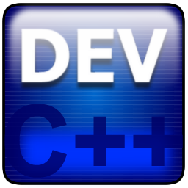
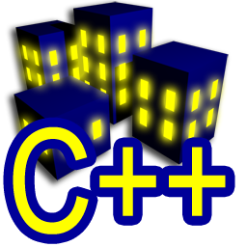
ขั้นตอนการพัฒนาโปรแกรมด้วยภาษาซี
โดยปกติแล้วการเขียนโปรแกรมจะใช้ซอฟต์แวร์ที่เรียกว่า IDE (Integrated Development Environment) ในการพัฒนา
IDE ที่ใช้กับภาษา C เช่น Dev-C++, Turbo C และ Visual C++

Slide 19
ขั้นตอนการพัฒนาโปรแกรมด้วยภาษาซี (cont.)
Text Editor
Source Code
Compiler
Object (Binary)
Include Library
Executable file (.exe)
Runner
Results

